Slide 1

编译系统
第0章 课程导学
哈尔滨工业大学 陈鄞
Notes:
为响应学校“晚开学但不晚开课”的号召，本学期的《编译系统》课程将暂时采用在线教学为主的教学方式。

Slide 2
课程基本信息
课程编号：CS13101
课程名称：编译系统
英文名称：SYSTEMS OF COMPILING
课程类别：专业基础课
总学时： 48
理论：40
实验：8
总学分：3

Slide 3
本课程教学模式
SPOC+翻转课堂
Notes:
计划采用“SPOC+直播课”“的模式
该平台上还有同期的MOOC课程，但请同学们注意：一定要进入SPOC课程学习。因为SPOC将先于MOOC结课，如果由于进错平台而导致未能按时提交测验和期末考试，会影响最终成绩。

Slide 4
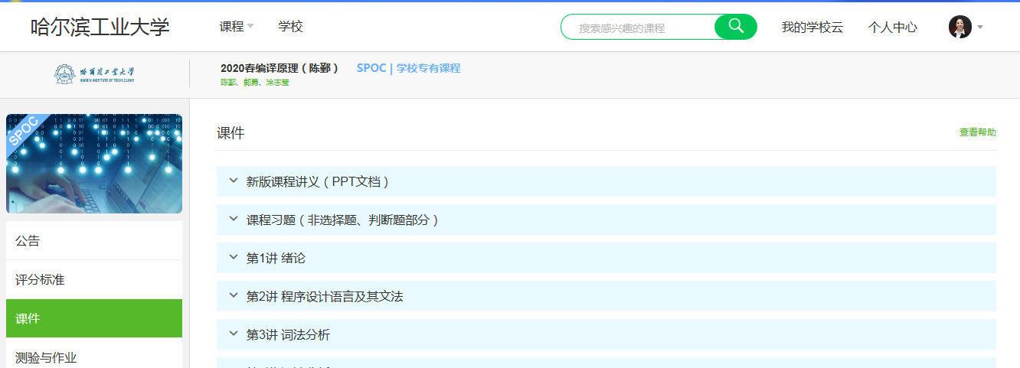
本课程教学模式
SPOC+翻转课堂
SPOC
中国大学MOOC平台：《2020春编译原理》SPOC
选课密码： hit2020
Notes:
计划采用“SPOC+直播课”“的模式
该平台上还有同期的MOOC课程，但请同学们注意：一定要进入SPOC课程学习。因为SPOC将先于MOOC结课，如果由于进错平台而导致未能按时提交测验和期末考试，会影响最终成绩。

Slide 5
本课程教学模式
SPOC+翻转课堂
SPOC
中国大学MOOC平台：《2020春编译原理》SPOC
注意：一定要进入SPOC课程（而不是MOOC课程）学习。如果由于进错平台而导致未能按时提交测验和期末考试，会影响最终成绩
Notes:
该平台上还有同期的MOOC课程，但请同学们注意：一定要进入SPOC课程学习。
一是因为SPOC课程内容与MOOC内容会有些许不同，SPOC课程还会有一些针对于我们本校学生特殊的学习资料
二是SPOC将先于MOOC结课，如果由于进错平台而导致未能按时提交测验和期末考试，会影响最终成绩。

Slide 6
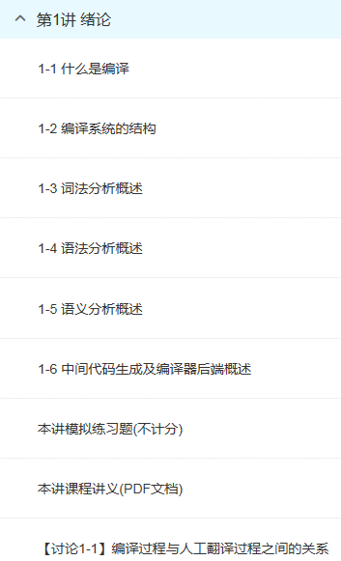
《2020春编译原理》SPOC
课件（20讲）
课程视频
课程讲义（PDF文档）
模拟练习题
测验
Notes:
所有视频随课程教学进度提前一周发布。
本课程采取过程化考核，即在SPOC 的第1-10 讲中，每讲进行一次测验。
每次测验随机产生6 道题，在限定时间内提交，总分6 分。
如果你没有开始测试，则你可在测验发布之日至截止日期之间的任何时间内完成即可。
一旦你开始测试，则需在限定时间内(如30 分钟内)完成提交。
到限定时间结束时系统会自动提交，无论你是否回答了问题。其结果将计入最终成绩。
每讲，你可以有两次测验机会（但两次未必是同一张卷），两次测验成绩最高分数为本讲你获得的成绩分数。
本课程在期末时将组织一次网上考试。随机产生30 道题，在限定时间内提交，总分30 分。
如果你没有开始考试，则你可在考试发布之日至截止日期之间的任何时间内完成即可。
一旦你开始考试，则需在限定时间内(如60 分钟内)完成提交。
到限定时间结束时系统会自动提交，无论你是否回答了问题。其结果将计入最终成绩。

Slide 7
《2020春编译原理》SPOC
课件（20讲）
课程视频
课程讲义（PDF文档）
模拟练习题
测验
Notes:
所有视频随课程教学进度提前一周发布。
本课程采取过程化考核，即在SPOC 的第1-10 讲中，每讲进行一次测验。
每次测验随机产生6 道题，在限定时间内提交，总分6 分。
如果你没有开始测试，则你可在测验发布之日至截止日期之间的任何时间内完成即可。
一旦你开始测试，则需在限定时间内(如30 分钟内)完成提交。
到限定时间结束时系统会自动提交，无论你是否回答了问题。其结果将计入最终成绩。
每讲，你可以有两次测验机会（但两次未必是同一张卷），两次测验成绩最高分数为本讲你获得的成绩分数。
本课程在期末时将组织一次网上考试。随机产生30 道题，在限定时间内提交，总分30 分。
如果你没有开始考试，则你可在考试发布之日至截止日期之间的任何时间内完成即可。
一旦你开始考试，则需在限定时间内(如60 分钟内)完成提交。
到限定时间结束时系统会自动提交，无论你是否回答了问题。其结果将计入最终成绩。

Slide 8
《2020春编译原理》SPOC
课件（20讲）
课程视频
课程讲义（PDF文档）
模拟练习题
测验
Notes:
所有视频随课程教学进度提前一周发布。
本课程采取过程化考核，即在SPOC 的第1-10 讲中，每讲进行一次测验。
每次测验随机产生6 道题，在限定时间内提交，总分6 分。
如果你没有开始测试，则你可在测验发布之日至截止日期之间的任何时间内完成即可。
一旦你开始测试，则需在限定时间内(如30 分钟内)完成提交。
到限定时间结束时系统会自动提交，无论你是否回答了问题。其结果将计入最终成绩。
每讲，你可以有两次测验机会（但两次未必是同一张卷），两次测验成绩最高分数为本讲你获得的成绩分数。
本课程在期末时将组织一次网上考试。随机产生30 道题，在限定时间内提交，总分30 分。
如果你没有开始考试，则你可在考试发布之日至截止日期之间的任何时间内完成即可。
一旦你开始考试，则需在限定时间内(如60 分钟内)完成提交。
到限定时间结束时系统会自动提交，无论你是否回答了问题。其结果将计入最终成绩。

Slide 9
《2020春编译原理》SPOC
课件（20讲）
课程视频
课程讲义（PDF文档）
模拟练习题
测验
Notes:
所有视频随课程教学进度提前一周发布。
本课程采取过程化考核，即在SPOC 的第1-10 讲中，每讲进行一次测验。
每次测验随机产生6 道题，在限定时间内提交，总分6 分。
如果你没有开始测试，则你可在测验发布之日至截止日期之间的任何时间内完成即可。
一旦你开始测试，则需在限定时间内(如30 分钟内)完成提交。
到限定时间结束时系统会自动提交，无论你是否回答了问题。其结果将计入最终成绩。
每讲，你可以有两次测验机会（但两次未必是同一张卷），两次测验成绩最高分数为本讲你获得的成绩分数。
本课程在期末时将组织一次网上考试。随机产生30 道题，在限定时间内提交，总分30 分。
如果你没有开始考试，则你可在考试发布之日至截止日期之间的任何时间内完成即可。
一旦你开始考试，则需在限定时间内(如60 分钟内)完成提交。
到限定时间结束时系统会自动提交，无论你是否回答了问题。其结果将计入最终成绩。

Slide 10
《2020春编译原理》SPOC
课件（20讲）
课程视频
课程讲义（PDF文档）
模拟练习题
测验
随机产生6 道客观题，每题0.5分，20讲共计60分
Notes:
所有视频随课程教学进度提前一周发布。
本课程采取过程化考核，即在SPOC 的第1-10 讲中，每讲进行一次测验。
每次测验随机产生6 道题，在限定时间内提交，总分6 分。
如果你没有开始测试，则你可在测验发布之日至截止日期之间的任何时间内完成即可。
一旦你开始测试，则需在限定时间内(如30 分钟内)完成提交。
到限定时间结束时系统会自动提交，无论你是否回答了问题。其结果将计入最终成绩。
每讲，你可以有两次测验机会（但两次未必是同一张卷），两次测验成绩最高分数为本讲你获得的成绩分数。
本课程在期末时将组织一次网上考试。随机产生30 道题，在限定时间内提交，总分30 分。
如果你没有开始考试，则你可在考试发布之日至截止日期之间的任何时间内完成即可。
一旦你开始考试，则需在限定时间内(如60 分钟内)完成提交。
到限定时间结束时系统会自动提交，无论你是否回答了问题。其结果将计入最终成绩。

Slide 11
《2020春编译原理》SPOC
课件（20讲）
课程视频
课程讲义（PDF文档）
模拟练习题
测验
随机产生6 道客观题，每题0.5分，20讲共计60分
可以有两次测验机会
Notes:
所有视频随课程教学进度提前一周发布。
本课程采取过程化考核，即在SPOC 的第1-10 讲中，每讲进行一次测验。
每次测验随机产生6 道题，在限定时间内提交，总分6 分。
如果你没有开始测试，则你可在测验发布之日至截止日期之间的任何时间内完成即可。
一旦你开始测试，则需在限定时间内(如30 分钟内)完成提交。
到限定时间结束时系统会自动提交，无论你是否回答了问题。其结果将计入最终成绩。
每讲，你可以有两次测验机会（但两次未必是同一张卷），两次测验成绩最高分数为本讲你获得的成绩分数。
本课程在期末时将组织一次网上考试。随机产生30 道题，在限定时间内提交，总分30 分。
如果你没有开始考试，则你可在考试发布之日至截止日期之间的任何时间内完成即可。
一旦你开始考试，则需在限定时间内(如60 分钟内)完成提交。
到限定时间结束时系统会自动提交，无论你是否回答了问题。其结果将计入最终成绩。

Slide 12
《2020春编译原理》SPOC
课件（20讲）
课程视频
课程讲义（PDF文档）
模拟练习题
测验
随机产生6 道客观题，每题0.5分，20讲共计60分
期末考试
随机产生30客观题，每题1分，共计30分
可以有两次测验机会
Notes:
所有视频随课程教学进度提前一周发布。
本课程采取过程化考核，即在SPOC 的第1-10 讲中，每讲进行一次测验。
每次测验随机产生6 道题，在限定时间内提交，总分6 分。
如果你没有开始测试，则你可在测验发布之日至截止日期之间的任何时间内完成即可。
一旦你开始测试，则需在限定时间内(如30 分钟内)完成提交。
到限定时间结束时系统会自动提交，无论你是否回答了问题。其结果将计入最终成绩。
每讲，你可以有两次测验机会（但两次未必是同一张卷），两次测验成绩最高分数为本讲你获得的成绩分数。
本课程在期末时将组织一次网上考试。随机产生30 道题，在限定时间内提交，总分30 分。
如果你没有开始考试，则你可在考试发布之日至截止日期之间的任何时间内完成即可。
一旦你开始考试，则需在限定时间内(如60 分钟内)完成提交。
到限定时间结束时系统会自动提交，无论你是否回答了问题。其结果将计入最终成绩。

Slide 13
《2020春编译原理》SPOC
课件（20讲）
课程视频
课程讲义（PDF文档）
模拟练习题
测验
随机产生6 道客观题，每题0.5分，20讲共计60分
期末考试
随机产生30客观题，每题1分，共计30分
课程讨论
在“课堂交流区”中选择至少10个讨论题目进回复，则获得讨论分10分
可以有两次测验机会
Notes:
所有视频随课程教学进度提前一周发布。
本课程采取过程化考核，即在SPOC 的第1-10 讲中，每讲进行一次测验。
每次测验随机产生6 道题，在限定时间内提交，总分6 分。
如果你没有开始测试，则你可在测验发布之日至截止日期之间的任何时间内完成即可。
一旦你开始测试，则需在限定时间内(如30 分钟内)完成提交。
到限定时间结束时系统会自动提交，无论你是否回答了问题。其结果将计入最终成绩。
每讲，你可以有两次测验机会（但两次未必是同一张卷），两次测验成绩最高分数为本讲你获得的成绩分数。
本课程在期末时将组织一次网上考试。随机产生30 道题，在限定时间内提交，总分30 分。
如果你没有开始考试，则你可在考试发布之日至截止日期之间的任何时间内完成即可。
一旦你开始考试，则需在限定时间内(如60 分钟内)完成提交。
到限定时间结束时系统会自动提交，无论你是否回答了问题。其结果将计入最终成绩。

Slide 14
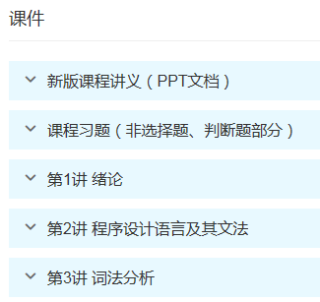
《2020春编译原理》SPOC
课程习题（非选择题、判断题部分）
新版课程讲义（PPT文档）
Notes:
这两部分内容是MOOC中没有的。
为帮助同学们加深对课程内容的理解，课程组还补充了一些非选择题、判断题形式的习题。见“课程习题（非选择题、判断题部分）”。

Slide 15
《2020春编译原理》SPOC
课程习题（非选择题、判断题部分）
新版课程讲义（PPT文档）
Notes:
另外，由于本课程录制于2016年，在教学过程中，对部分教学内容进行了更新，因此，本SPOC课程还上传了“新版课程讲义（PPT版本）”。新版课程讲义（PPT版本）与PDF版本讲义的主要区别详见课程公告

Slide 16
本课程教学模式：
SPOC+翻转课堂
SPOC
中国大学MOOC平台：《2020春编译原理》SPOC
翻转课堂
腾讯会议
上课时间与学校教务处课表一致
A班：1703104、1703105、1703106、1703201、1703202
B班：1703101、1703102、1703107、1737101、1737102
C班：1703103、1703108、1703109、1703110、1703401、1737301
Notes:
上课时间与学校教务处课表一致，即A班上课时间为1-10周周二1-2节、周四3-4节；B班上课时间为1-10周周二3-4节、周四1-2节；C班上课时间为1-10周周二5-6节、周四5-6节。

Slide 17
翻转课堂
教师对本讲内容进行知识点梳理和难点讲解（约20分钟）

Slide 18
翻转课堂
教师对本讲内容进行知识点梳理和难点讲解（约20分钟）
教师答疑（约20分钟）
如果对课件或习题中的内容存在任何疑问，可以课前提交至SPOC讨论区，请在标题中注明哪一讲、哪一题
Notes:
为方便大家检索相关问题，请在标题中注明是关于哪一讲（哪一题）的问题。

Slide 19
翻转课堂
教师对本讲内容进行知识点梳理和难点讲解（约20分钟）
教师答疑（约20分钟）
学习成果展示（约60分钟）
每讲均配置若干习题（发布在SPOC中），20讲共约110题，以小组（由教师事先分配好，见QQ群文件）合作的方式完成所有作业题
每个学习小组负责讲解两道题。根据解答情况获得相应得分。
具体讲哪两道题由教师事先按顺序分配（见QQ群文件）
每个学习小组选出一名代表（其他组员也要做准备），以腾讯会议中的ppt屏幕共享形式进行讲解，ppt首页需标明题号、学习小组组号、成员名单。末尾需附上小组群内讨论的截图

Slide 20
翻转课堂
教师对本讲内容进行知识点梳理和难点讲解（约20分钟）
教师答疑（约20分钟）
学习成果展示（约60分钟）
每讲均配置若干习题（发布在SPOC中），20讲共约110题，以小组（由教师事先分配好，见QQ群文件）合作的方式完成所有作业题
每个学习小组负责讲解两道题。根据解答情况获得相应得分。
如果某组同学的解题过程有错误，其他同学可以补充自己的观点，如正确，给予额外加分。多次参与解答可以多次得分

Slide 21
翻转课堂
教学日历（预）
周 | 星期二 | 星期四
1 | 第1讲 | 第1、2讲
2 | 第3讲 | 第4讲
3 | 第5讲 | 第6讲
4 | 第7讲 | 第8讲
5 | 第9讲 | 第10讲
6 | 第11讲 | 第12讲
7 | 第13讲 | 第14讲
8 | 第15讲 | 第16讲
9 | 第17讲 | 第18讲
10 | 第19讲 | 第20讲
课件提前一周发布
一定要提前预习

Slide 22
实验
实验内容
实验一：词法分析器的设计与实现
实验二：语法分析器的设计与实现
实验三：语义分析器的设计与实现
Notes:
实验指导书和实验报告模板发布在SPOC中

Slide 23
实验
实验内容
实验一：词法分析器的设计与实现
实验二：语法分析器的设计与实现
实验三：语义分析器的设计与实现
实验指导书和实验报告模板发布在SPOC中

Slide 24
实验
实验内容
实验要求
以学习小组为单位完成实验（分组方法同直播课）
实验报告中要注明小组分工，作为成绩考核依据
实验报告中需附上小组群内讨论的截图

Slide 25
课程考核（暂定）
期末笔试： 50%
实验： 20%
SPOC： 20%
直播课： 10%

Slide 26
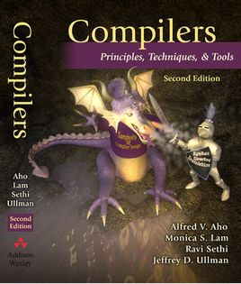
教材
V. Aho, Monica S. Lam, Ravi Sethi, Jeffrey D. Ullman. Compilers: Principles, Techniques and Tools (Second Edition). Pearson Education, Inc. 2006
Notes:
世界著名的计算机科学家Alfred V.Aho在他的经典著作《编译器》的第1章第1句话写道：
1977 ，封面是一名骑士和一只绿龙
1986，封面依然沿用骑士和龙，那只龙是红色的，因此被叫做龙书二或者是红龙书。
2006， 紫龙
“龙书”一称的来历：1977年，Alfred V. Aho 和Jeffrey D. Ullman 出版《Principles of Compiler Design 》，封面是一名骑士和一只龙，因此第一次被人称为龙书，但因为那只龙是绿色的，所以称为绿龙书。
过了9年，1986年，原来的两位作者加上Ravi Sethi, 升级了前一本书，书名改为《Compilers: Principles, Techniques and Tools》， 封面依然沿用骑士和龙，那只龙是红色的，因此被叫做龙书二或者是红龙书。
又过了一个9年，又一个9年，编译领域的巨无霸--龙书始终都没有升级。 终于在2006年年底，龙书升级了。作者又增加了Monica S. Lam，名字沿用《Compilers: Principles, Techniques and Tools》， 封面依然保持龙和骑士的设计，但这次的龙是紫色，因此叫做紫龙书。

Slide 27
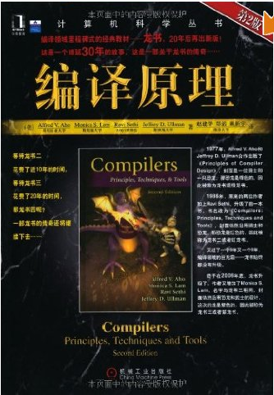
教材
Alfred Aho ect. 《编译原理》本科教学版，赵建华等译，机械工业出版社，2010.3

Slide 28
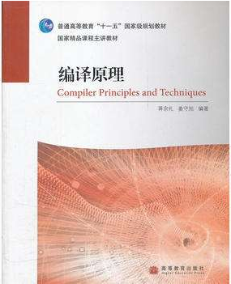
教材
编译原理 ISBN：978-7-04-029058-5主编：蒋宗礼 姜守旭 高等教育出版社，2010.2

Slide 29
各讲与教材对应关系
课件 | 教材（龙书）
第1讲：绪论 | 1、6.2
第2讲：程序设计语言及其文法 | 3.2.1、3.2.2、4.2
第3讲：词法分析 | 3
第4讲：语法分析_1 | 4.1、4.3、4.4
第5讲：语法分析_2 | 4.3、4.4
第6讲：语法分析_3 | 4.5、4.6
第7讲：语法分析_4 | 4.6、4.7、4.8、4.9
第8讲：语法制导翻译_1 | 5.1、5.2
第9讲：语法制导翻译_2 | 5.4、5.5
第10讲：语法制导翻译_3 | 5.5
第11讲：中间代码生成_1 | 6.3
第12讲：中间代码生成_2 | 6.4、6.5
第13讲：中间代码生成_3 | 6.6
第14讲：中间代码生成_4 | 6.7、6.8、6.9
第15讲：运行存储分配 | 7
第16讲：代码优化_1 | 8.4、9.1、8.5
第17讲：代码优化_2 | 9.2.1、9.2.2、9.2.3、9.2.4
第18讲：代码优化_3 | 9.2.5、9.2.6
第19讲：代码优化_4 | 9.5
第20讲：代码生成 | 8.1、8.2、8.6、8.7

Slide 30
爱课程网和腾讯会议账号昵称的命名规则
注：本课程按照“昵称”处理成绩。如果未按此规则命名，将可能导致成绩按0分处理
爱课程网
学号前面加上“hit”
例如：张三的学号为 150310501，则其昵称为“hit150310501”
例如：李四的学号为150310205，则其昵称为“hit150310205”
腾讯会议
学号+姓名
Notes:
(1)学生需要在爱课程网上注册账号及昵称
其中的昵称需按如下规定来命名，即你的学号前面加上“hit”。
例如：张三的学号为 150310501，则其昵称为“hit150310501”
例如：李四的学号为150310205，则其昵称为“hit150310205”。
特别注意：一定要按照此规定来命名“昵称”。因为本门课程会按照“昵称”
来处理与区分你的成绩。如果未能按此规定命名，则很可能造成成绩丢失，发
生此种情况将会难于处理甚至不能处理，如出现不能处理情况，本课程将按0
分处理。特别提醒大家。

Slide 31
结束

